Slide 1
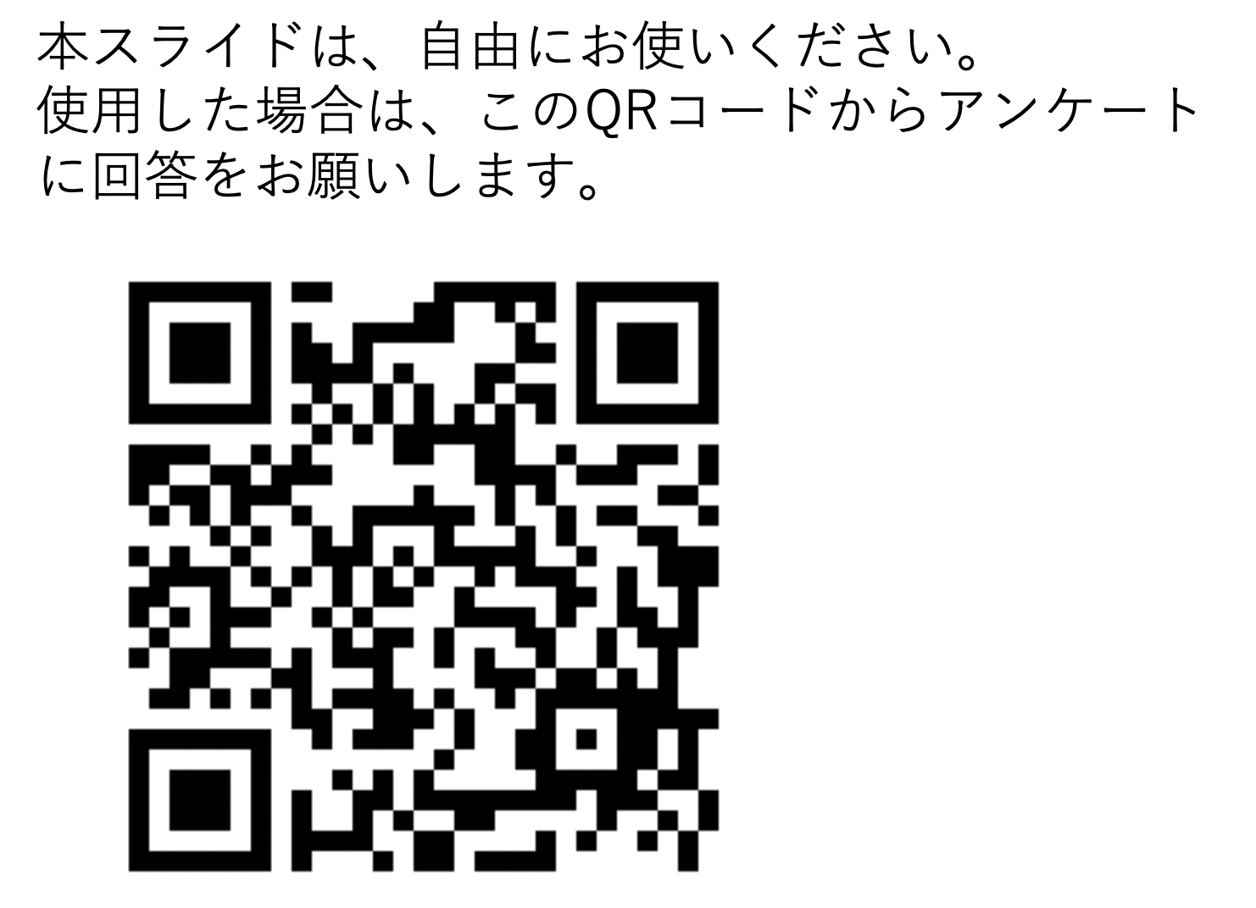

医療とAI・ビッグデータ応用
教師なし機械学習1
(次元削減)
統合教育機構
須藤毅顕

Slide 2
教師あり機械学習の予測
りんご
レモン
りんご
ばなな
りんご
入力
ばなな
識別器
(≒分類マシーン)
レモン
学習
ばなな
ばなな
ばなな
りんご
りんご!!
教師あり学習は正解をセットで学習させて識別器を作る

Slide 3
教師なし機械学習（次元削減）
 | 色合い | 大きさ | 甘さレベル
りんご1 | 10 | 100 | 9
りんご２ | 8 | 88 | 6
れもん1 | 9 | 80 | 2
バナナ1 | 5 | 73 | 7
バナナ2 | 7 | 50 | 4
れもん2 | 6 | 40 | 1
 | 果物の評価
りんご1 | 9
りんご２ | 6
れもん1 | 2
バナナ1 | 7
バナナ2 | 5
れもん2 | 1
入力
識別器
(≒分類マシーン)
学習
教師なし学習は色合い、大きさ、甘さレベルという特徴から果物の評価という
新たな1つの情報を作り出す

Slide 4
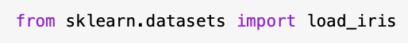
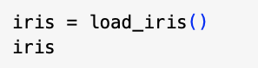
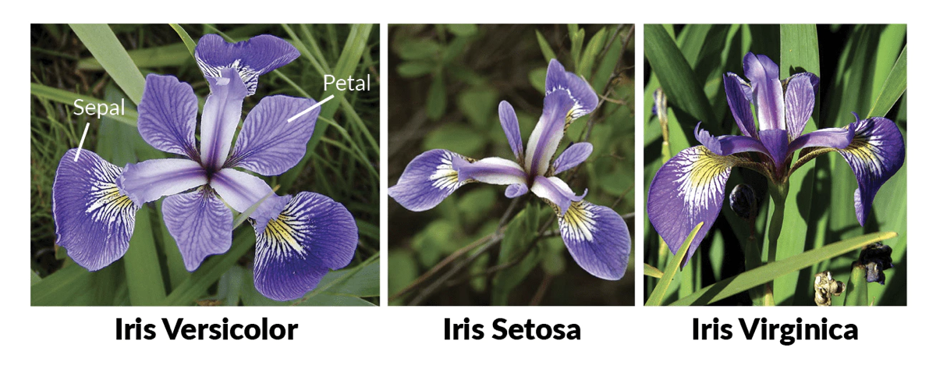
あやめ(iris)のデータの読み込み
あやめのデータセットはscikit-learnに入っている
load_iris()で読み込みirisという変数に格納
そして表示
あやめのデータ
変数4つ
Sepal(がく片)の長さと幅
Petal(花びら)の長さと幅
正解が3種類
ヒオウギアヤメ(0)
ブルーフラッグ(1)
バージニカ(2)

Slide 5
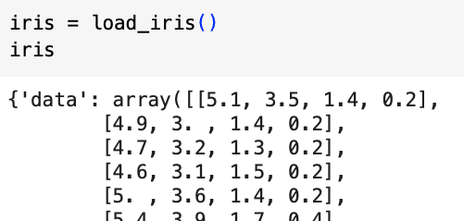
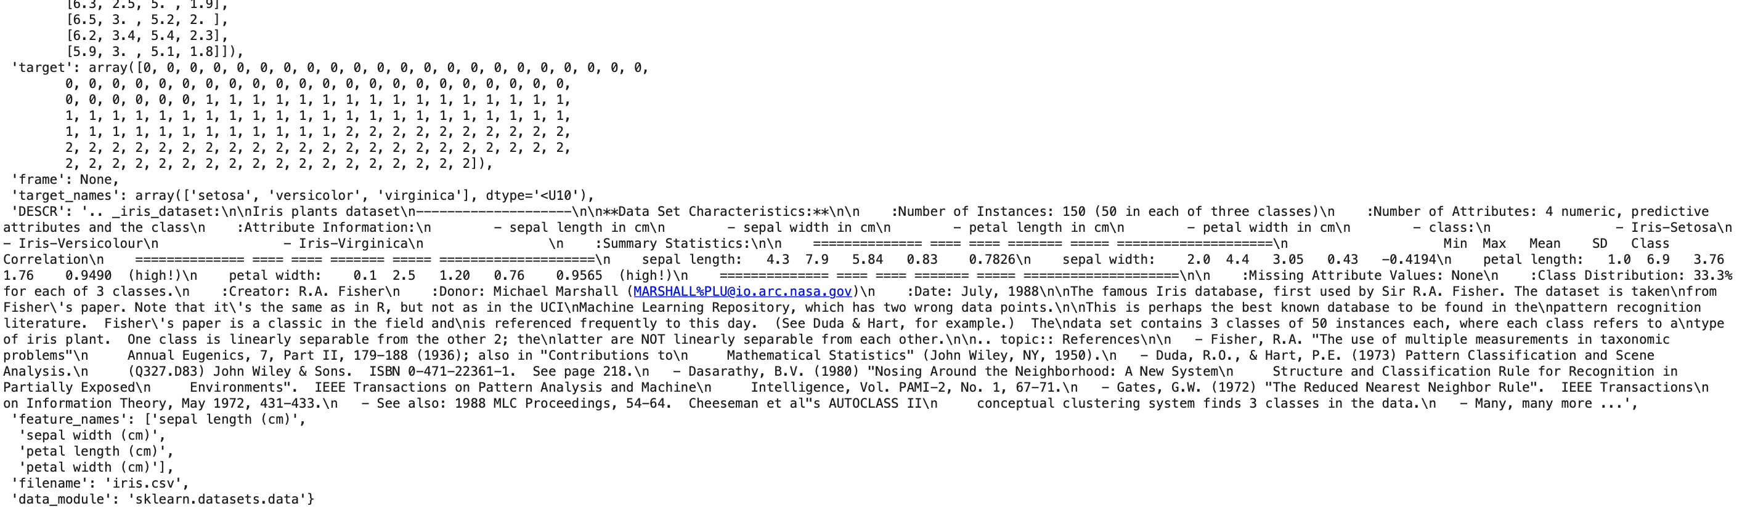
あやめ(iris)のデータの中身
辞書型のような構造
{key:value, key:value, ....}
後半部分

Slide 6
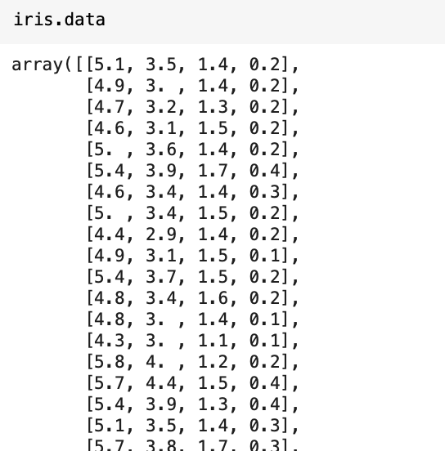
あやめ(iris)のデータの中身
辞書型のような構造
{key:value, key:value, ....}
iris.dataでkey(‘data’)のvalue(中身)
を取り出せます

Slide 7
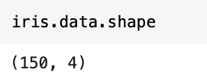
あやめ(iris)のデータの中身
辞書型のような構造
{key:value, key:value, ....}
iris.dataでkey(‘data’)のvalue(中身)
を取り出せます
iris.dataはnumpy配列になっているので、
shapeでその形状を確認すると150行4列
の2次元配列

Slide 8
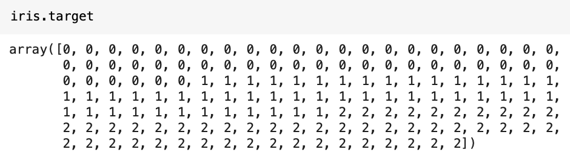
あやめ(iris)のデータの中身
iris.targetでkey(‘target’)
の中身を取り出せます
(1次元配列(numpy配列))
先ほどのirisの出力結果(後半部分)

Slide 9
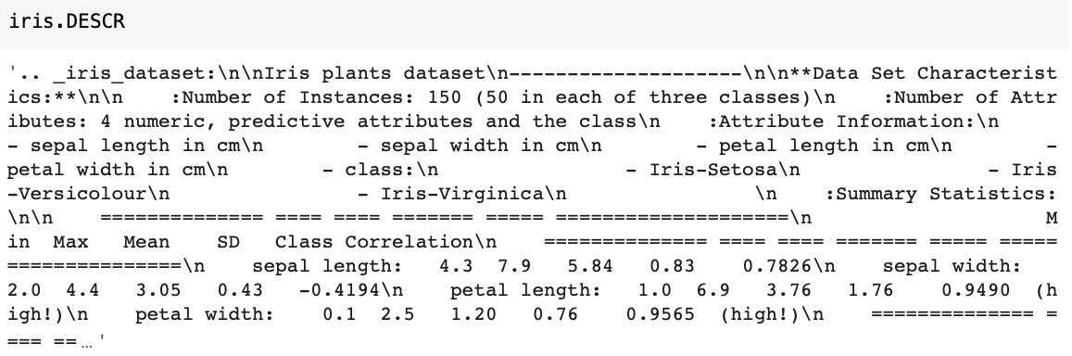
あやめ(iris)のデータの中身
iris.DESCRでkey(‘DESCR’)
の中身を取り出せます
これは説明文書で文字列データ
先ほどのirisの出力結果(後半部分)

Slide 10
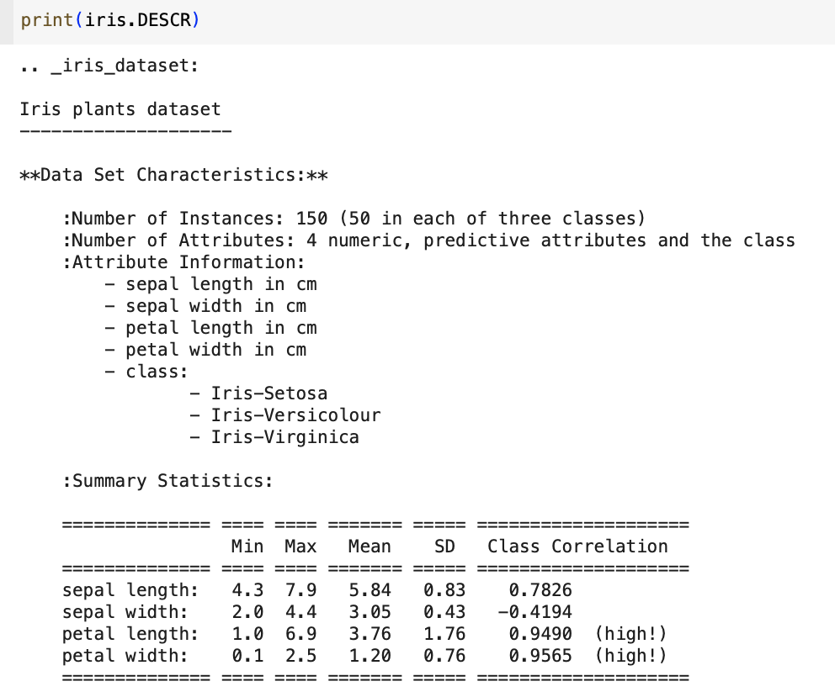
あやめ(iris)のデータの中身
print(iris.DESCR)でみやすくなります
150件データで1クラス50件の3クラス
4つの特徴量
sepal length(cm) : 萼片の長さ
sepal width(cm) : 萼片の幅
petal length(cm) : 花びらの長さ
petal width(cm) : 花びらの幅
3つのクラス
Iris-Setosa : ヒオウギアヤメ(0)
Iris-Versicolour : ブルーフラッグ(1)
Iris-Virginica : バージニカ(2)

Slide 11
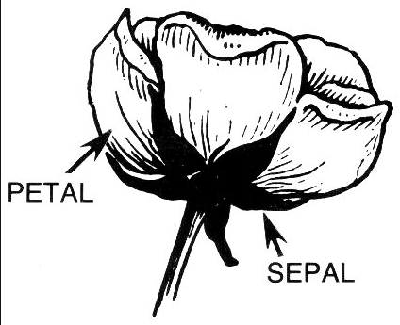
あやめ(iris)のデータの中身
あやめのデータ
print(iris.DESCR)でみやすくなります
150件データで1クラス50件の3クラス
4つの特徴量
sepal length(cm) : 萼片の長さ
sepal width(cm) : 萼片の幅
petal length(cm) : 花びらの長さ
petal width(cm) : 花びらの幅
3つのクラス
Iris-Setosa : ヒオウギアヤメ(0)
Iris-Versicolour : ブルーフラッグ(1)
Iris-Virginica : バージニカ(2)
変数4つ
Sepal(がく片)の長さと幅
Petal(花びら)の長さと幅
正解が3種類
ヒオウギアヤメ(0)
ブルーフラッグ(1)
バージニカ(2)

Slide 12
あやめ(iris)のデータの中身
(150,4)の2次元配列
iris.dataが150個のアヤメの特徴量
iris.targetが150個のアヤメの正解ラベル
←1個目のアヤメ
←2個目のアヤメ
←3個目のアヤメ
...
...
...
←150個目のアヤメ
萼片の長さ
萼片の幅
花びらの長さ
花びらの幅
(150,)の1次元配列
iris.targetの
1-50が0 (=ヒオウギアヤメ)
51-100が1 (=ブルーフラッグ)
101-151が2 (=バージニカ)

Slide 13
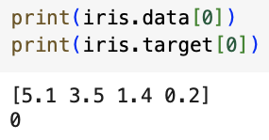
あやめ(iris)のデータの中身
(150,4)の2次元配列
iris.dataが150個のアヤメの特徴量
iris.targetが150個のアヤメの正解ラベル
←1個目のアヤメ
←2個目のアヤメ
←3個目のアヤメ
...
...
...
←150個目のアヤメ
萼片の長さ
萼片の幅
花びらの長さ
花びらの幅
(150,)の1次元配列
iris.targetの
1-50が0 (=ヒオウギアヤメ)
51-100が1 (=ブルーフラッグ)
101-151が2 (=バージニカ)
iris.data[0]が1個目のアヤメの特徴量
iris.target[0]が1個目のアヤメの正解ラベル

Slide 14
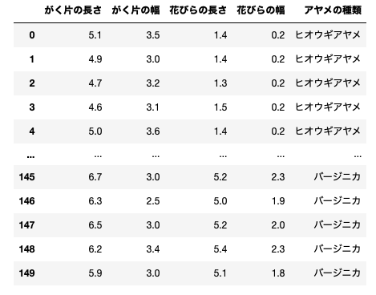
次元削減の1つ：主成分分析
主成分分析は、教師なしの機械学習で、多次元の特徴量の「データの相関関係」を
失わないでデータの特徴を圧縮することが出来る。
最大のメリットは多次元なのを２次元や３次元にすることが出来るので可視化出来る。
主成分１
主成分２
主成分１
主成分２
主成分３
or
4つの特徴量を
2つや3つの特徴量に減らすことが出来る

Slide 15
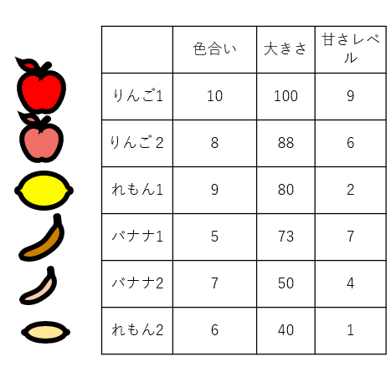
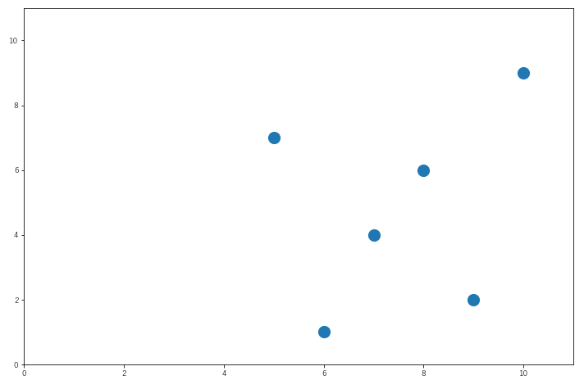
どうやって新しい特徴量を作成しているのか？
(10,9)
(5,7)
(8,6)
甘さ
(7,4)
(9,2)
(6,1)
色合い
甘さと色合いの2つの特徴量から新たな1つの特徴量を作ることを考えます
甘さと色合いに着目して散布図を作ります

Slide 16
どうやって新しい特徴量を作成しているのか？
甘さ
(10,9)
(5,7)
(8,6)
(7,4)
(9,2)
(6,1)
色合い
原点を通る新しい軸を作成する（とりあえず）

Slide 17
どうやって新しい特徴量を作成しているのか？
甘さ
(10,9)
(5,7)
(8,6)
(7,4)
(9,2)
(6,1)
色合い
各点を新しい軸上に移す

Slide 18
どうやって新しい特徴量を作成しているのか？
甘さ
(10,9)
13
(5,7)
10.1
(8,6)
7.2
6.4
(7,4)
7.7
9.8
(9,2)
(6,1)
色合い
この時の原点からの距離が新しい特徴量の値になります

Slide 19
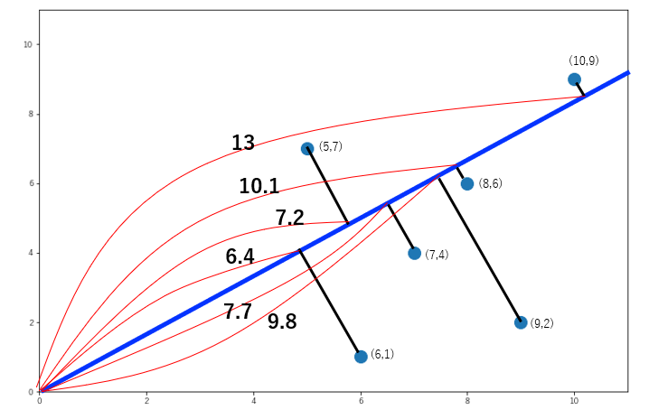
どうやって新しい特徴量を作成しているのか？
甘さ
 | 色合い | 甘さレベル
りんご1 | 10 | 9
りんご２ | 8 | 6
れもん1 | 9 | 2
バナナ1 | 5 | 7
バナナ2 | 7 | 4
れもん2 | 6 | 1
 | 新たな 特徴量
りんご1 | 13
りんご２ | 10.1
れもん1 | 9.8
バナナ1 | 7.2
バナナ2 | 7.7
れもん2 | 6.4
色合い
この時の原点からの距離が新しい特徴量の値になります
これで2つの特徴量が1つに集約されたことになります

Slide 20
新しい軸はどのようにして決まるのか
モデルがデータを学習することによって最適な軸を決定している
具体的には、データを移した時の分散(ばらつき)が最大になる様な軸を選ぶ

Slide 21
新しい軸はどのようにして決まるのか
例えば次のようなデータがあったとします
甘さ
色合い
目的は2つの変数(甘さと色合い)から新たな変数を作りたい

Slide 22
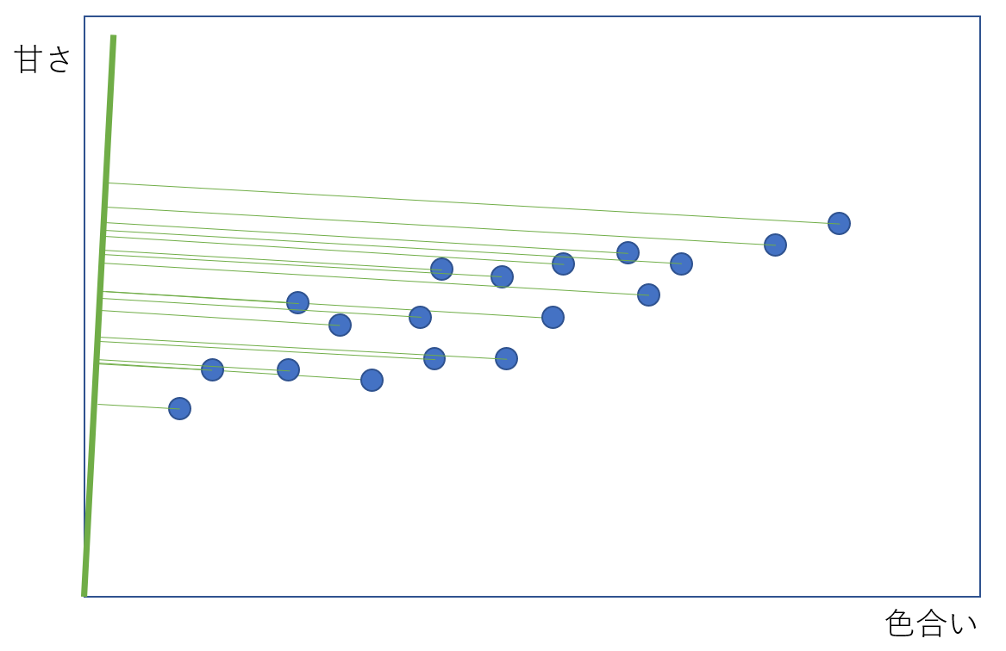
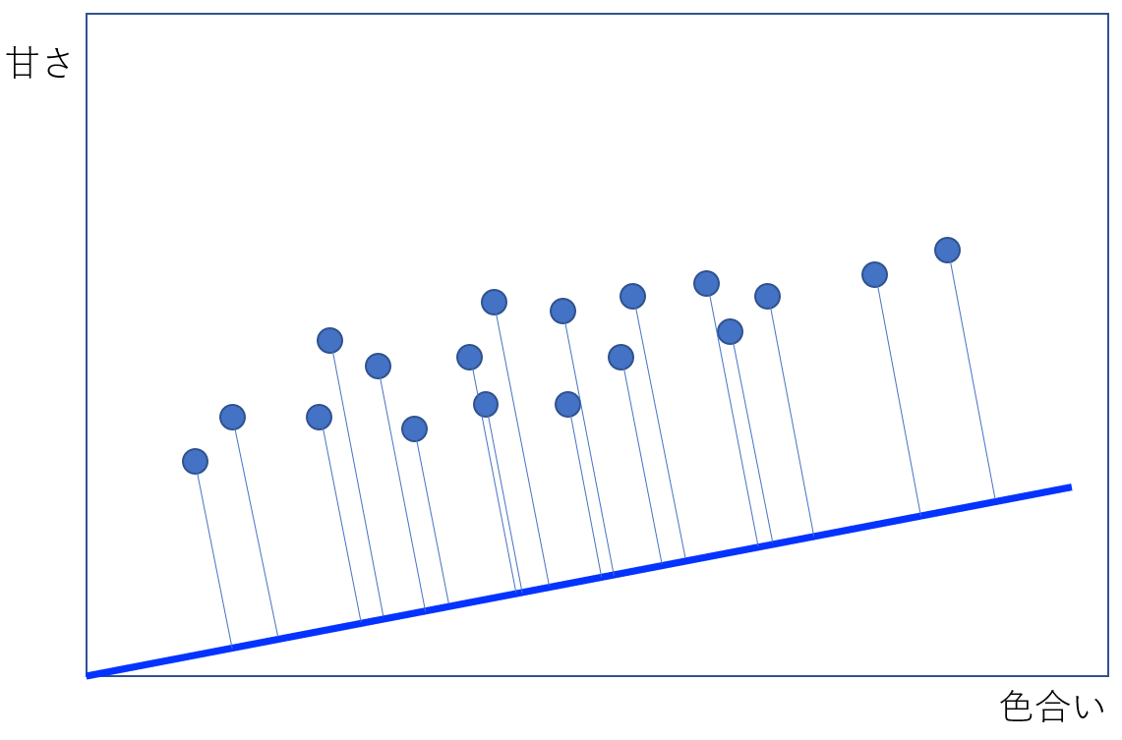
次の2本の軸はどちらの方が甘さと色合いの情報がより保存されているでしょうか？主成分分析は「データの相関関係」を失わないでデータを圧縮することを考えます。

Slide 23
次の2本の軸はどちらの方が甘さと色合いの情報がより保存されているでしょうか？主成分分析は「データの相関関係」を失わないでデータを圧縮することを考えます。

Slide 24
次の2本の軸はどちらの方が甘さと色合いの情報がより保存されているでしょうか？主成分分析は「データの相関関係」を失わないでデータを圧縮することを考えます。
緑の軸の方がばらつきが小さい
＝似たデータになってしまっている
＝失っている情報が多い
→ばらつき(＝分散)が大きい軸ほどより2つの変数の情報が保存された新しい軸

Slide 25
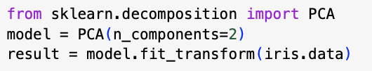
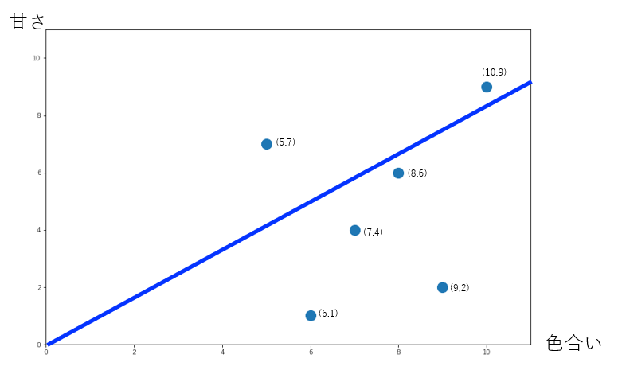
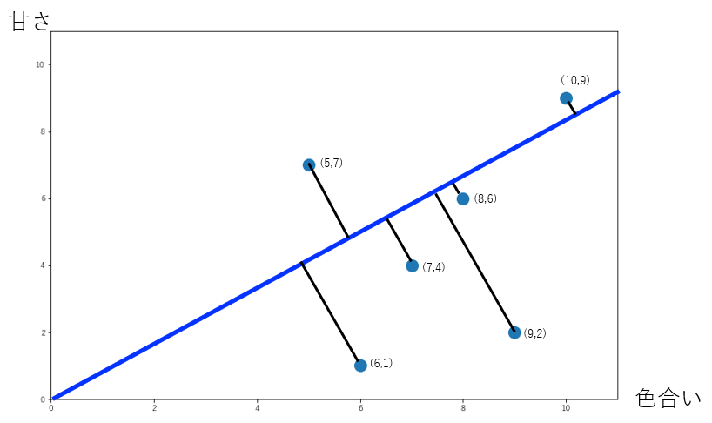
主成分分析(PCA)を実行する
モデル名 = PCA()でモデルを作成
(深層学習のmodel = Sequential()と同様)
n_components=~は、作りたい主成分の数を入力する
モデル名.fit_transform(特徴量)で学習と新しい軸へのあてはめを行う
学習（＝新しい軸の作成）
軸へのデータのあてはめ

Slide 26
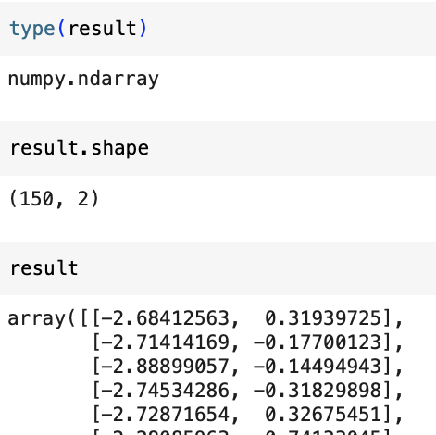
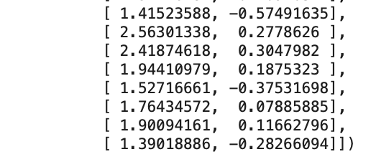
主成分分析(PCA)を実行する
実行結果を変数resultに格納
resultはnumpy配列で、(150,2)の2次元配列
...

Slide 27
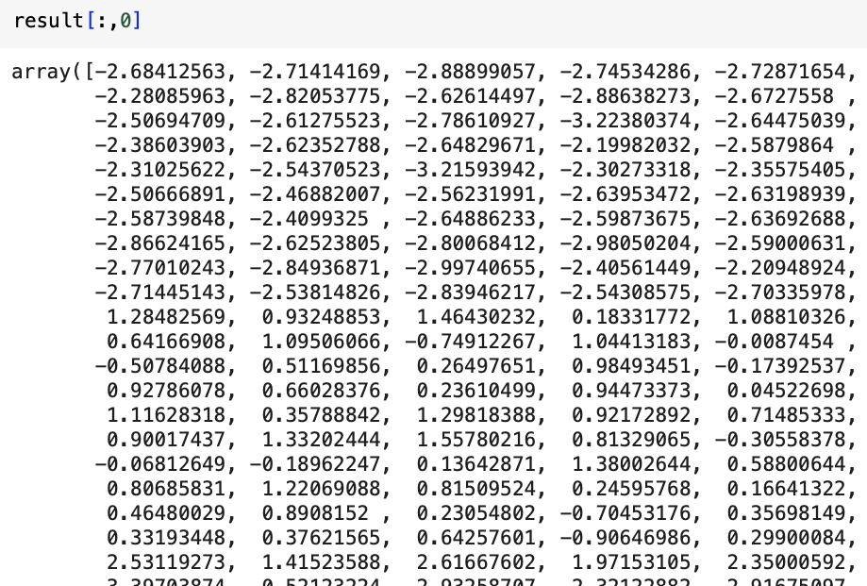
主成分分析(PCA)を実行する
実行結果を変数resultに格納
resultはnumpy配列で、(150,2)の2次元配列
...
result[:,0]は行の全て、列は1列目を抽出＝第一主成分
(result[:,1]は行全て、列は2列目を抽出＝第二主成分)

Slide 28
主成分分析(PCA)を実行する
元の特徴量(iris.data)
150行4列
新たな特徴量(result)
150行2列
特徴量が4つから新たな特徴量２つ（主成分１と主成分2）になった
ex) 1つ目のアヤメ(=ヒオウギアヤメ)は
がく片の長さ＝5.1、がく片の幅＝3.5、花びらの長さ＝1.4、花びらの幅＝0.2
→ 主成分１=-2.68412563、主成分２＝0.31939725 となった

Slide 29
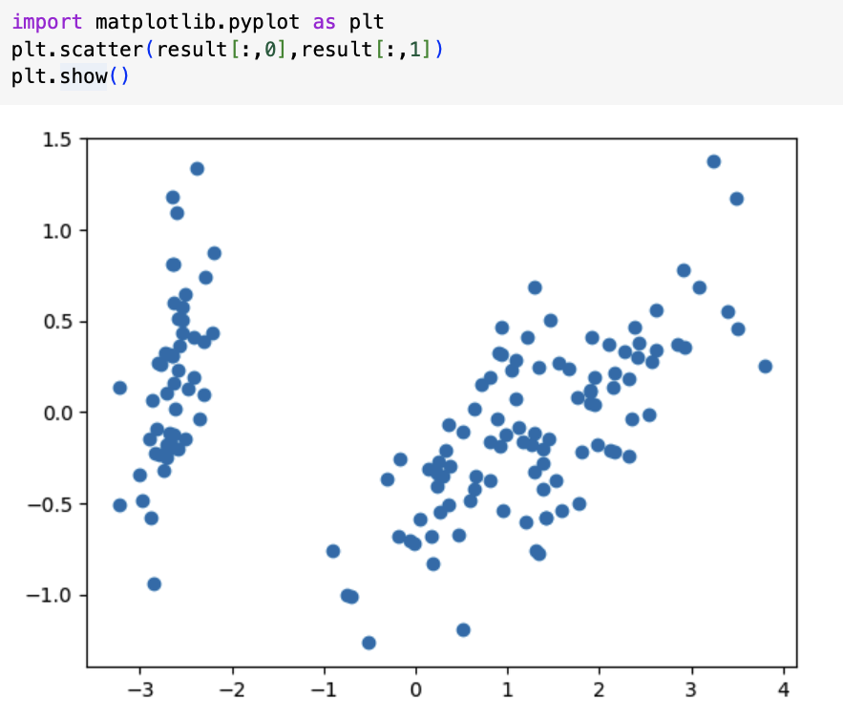
主成分分析(PCA)の結果を図示する
第1主成分であるresult[:,0]、
第2主成分であるresult[:,1]
を元に散布図を描画
結果のグラフは横軸が第1主成分、
縦軸が第2成分になっている
このままではどの点がどのアヤメか
分からない

Slide 30
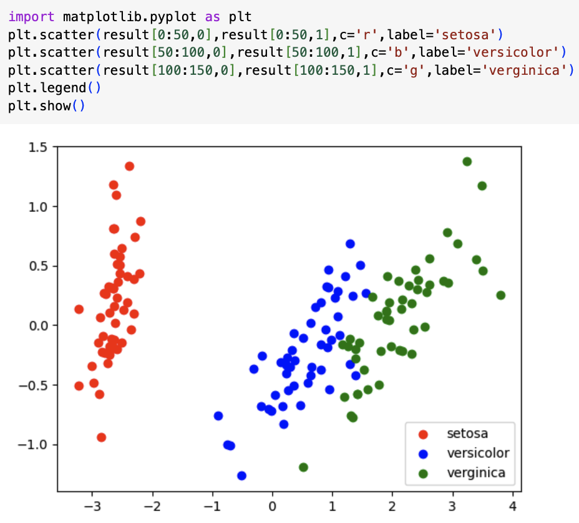
アヤメの種類で色分けする
result[0:50,0],result[0:50,1]はそれぞれ
1から50行目までの第1主成分と第2主成分
1から50行目のヒオウギアヤメを赤
51から100行目のブルーフラッグを青
101から150行目のバージニカを緑
にしている
c=~~は点の色、label=~~は点の名前を指定
labelを追加した場合はplt.legend()を追加

Slide 31
主成分分析の結果
4つの特徴量から新たな2つの主成分で3つのアヤメが大体分類されることが分かった
第2主成分はいずれのアヤメもばらついているが、第1主成分の値で3つは大まかに分類出来る
（第1主成分の値：ヒオウギアヤメ＜ブルーフラッグ＜バージニカ）

Slide 32
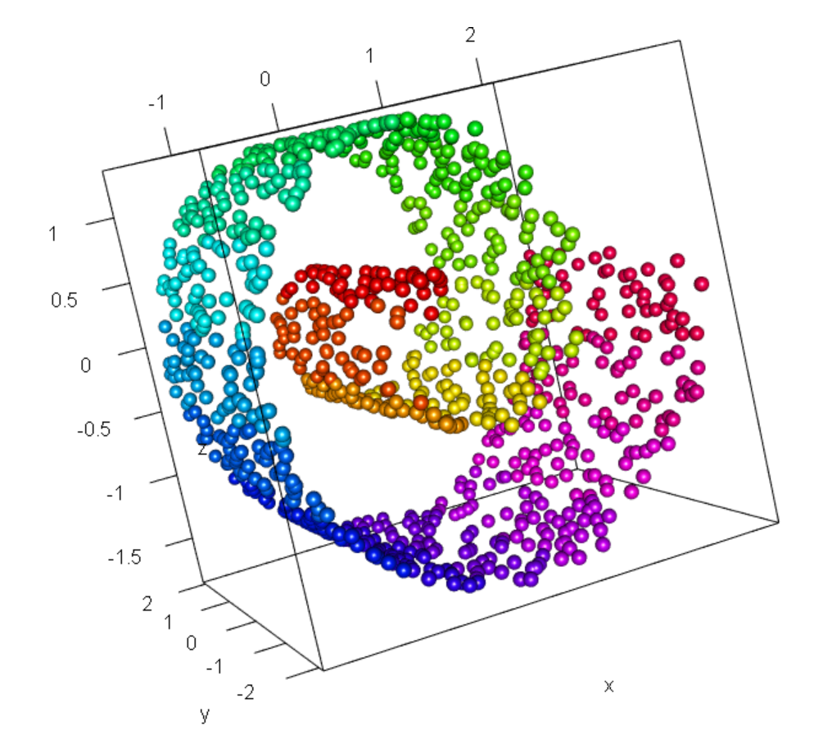
他の次元削減の実施
MDS(多次元尺度構成法)
：データ同士の近さを元に、近いもの同士は近くに配置し、
遠いものは遠くに配置する手法
t-SNE
：非常に多次元のデータも2、３次元に落とし込める方法
近くの点との関係をなるべく維持するように変換する
複雑なデータだとPCAよりも高精度に次元削減を行えることが多い
UMAP（紹介のみ)
：tSNEよりもさらに実行速度が速い次元削減手法
近年ゲノム解析でよく使用されている
PCAはこのような
非線形なデータが苦手 →
図は有名なswiss roll(ロールケーキ)というデータ

Slide 33
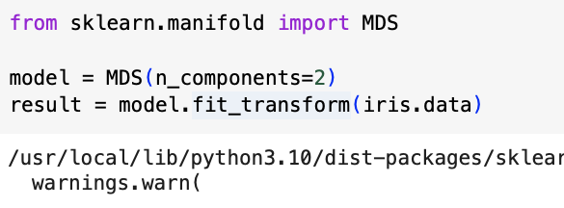
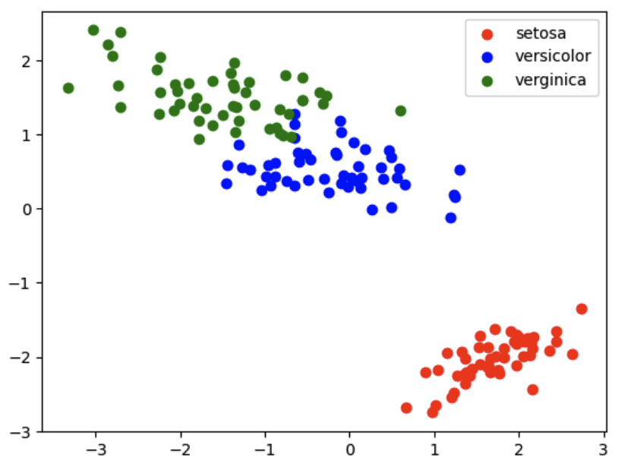
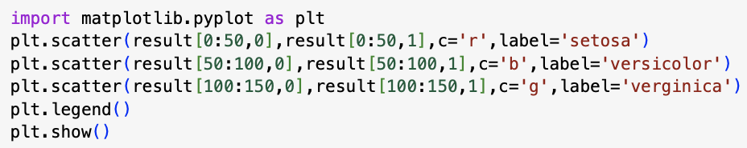
他の次元削減の実施(参考)
やり方は大きくは変わらない
model=MDS()とする
MDSを実行する
アルゴリズムが違うだけで、目的はPCAと一緒
(特徴量4つの(150,4)を特徴量2つの(150,2)にしている)
なので、同じように図示(先ほどのコードを再利用)
結果は毎回違います

Slide 34
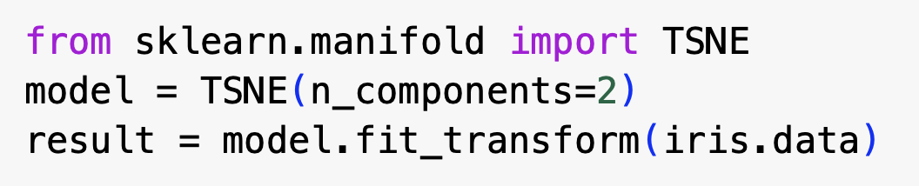
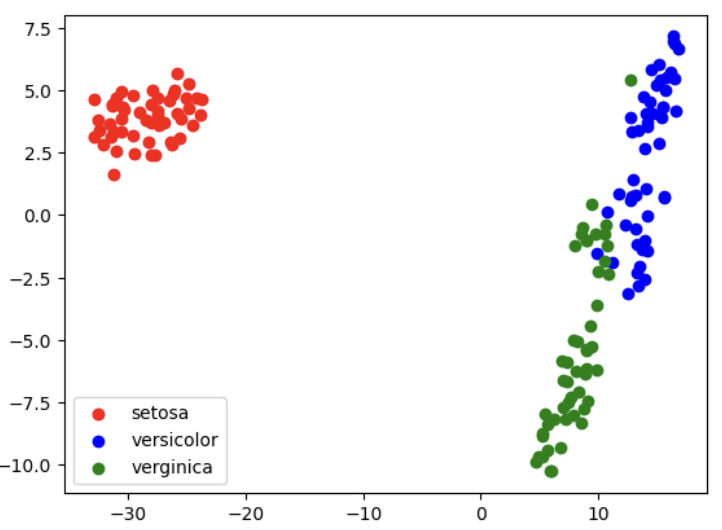

他の次元削減の実施
t-SNEを実行する
やり方は大きくは変わらない
モデル名をTSNE()とする
アルゴリズムが違うだけで、目的はPCAと一緒
(特徴量4つの(150,4)を特徴量2つの(150,2)にしている)
なので、同じように図示(先ほどのコードを再利用)
結果は毎回違います

Slide 35
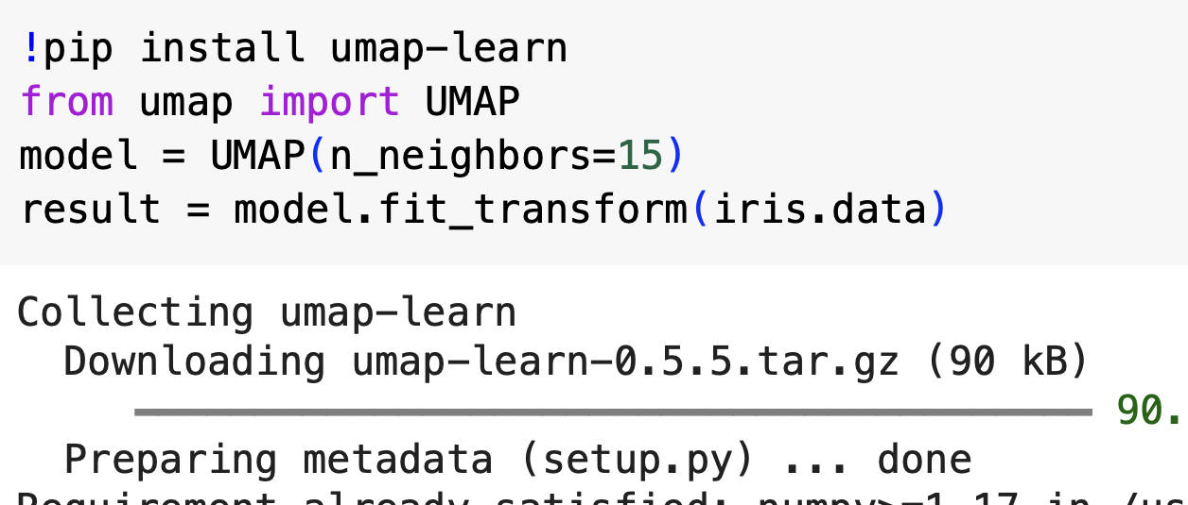
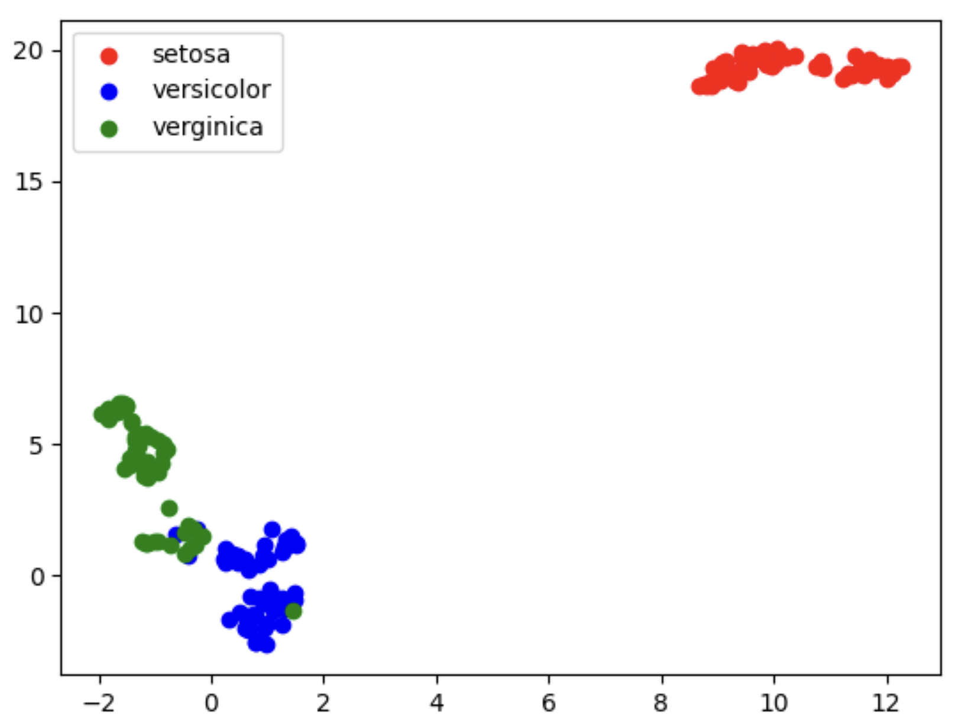
他の次元削減の実施
UMAPを実行する
(UMAPはumap-learnという
ライブラリのインストールが必要)
やり方は大きくは変わらない
モデル名をUMAP()とする
n_componentsのような指定が無くても
2つの特徴量に削減される
結果は毎回違います

Slide 36
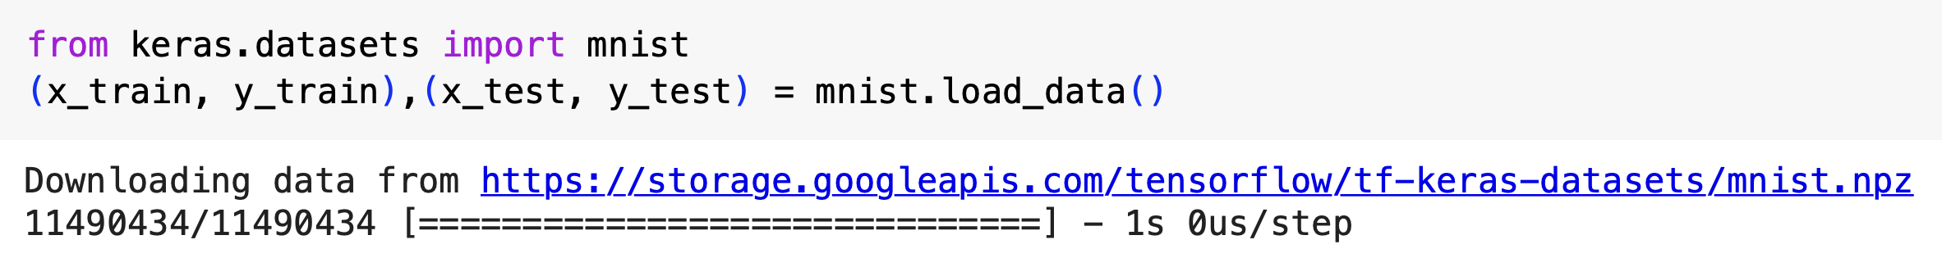
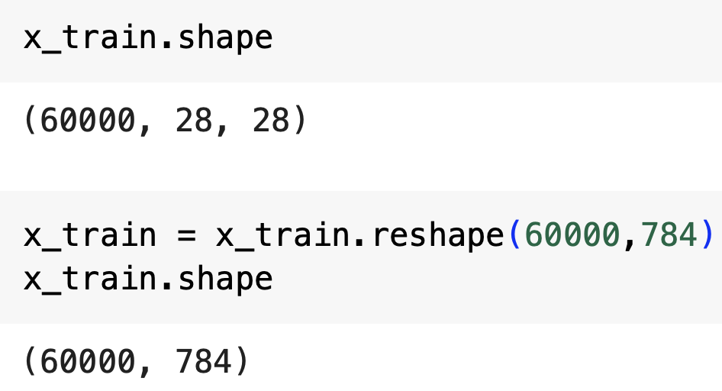
mnistのデータでやってみよう
mnistの読み込み
教師なし機械学習なので、x_trainしか使わない。
x_trainのデータ(60000,28,28)を(60000,784)に変換

Slide 37
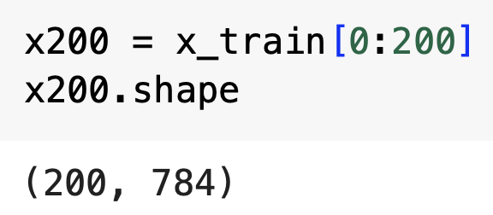
mnistのデータでやってみよう
data(60000,784)の先頭200個を取り出す
28×28=784
784
...
200
...
60000
28
60000
(200,784)
28
(60000,28,28)
(60000,784)

Slide 38
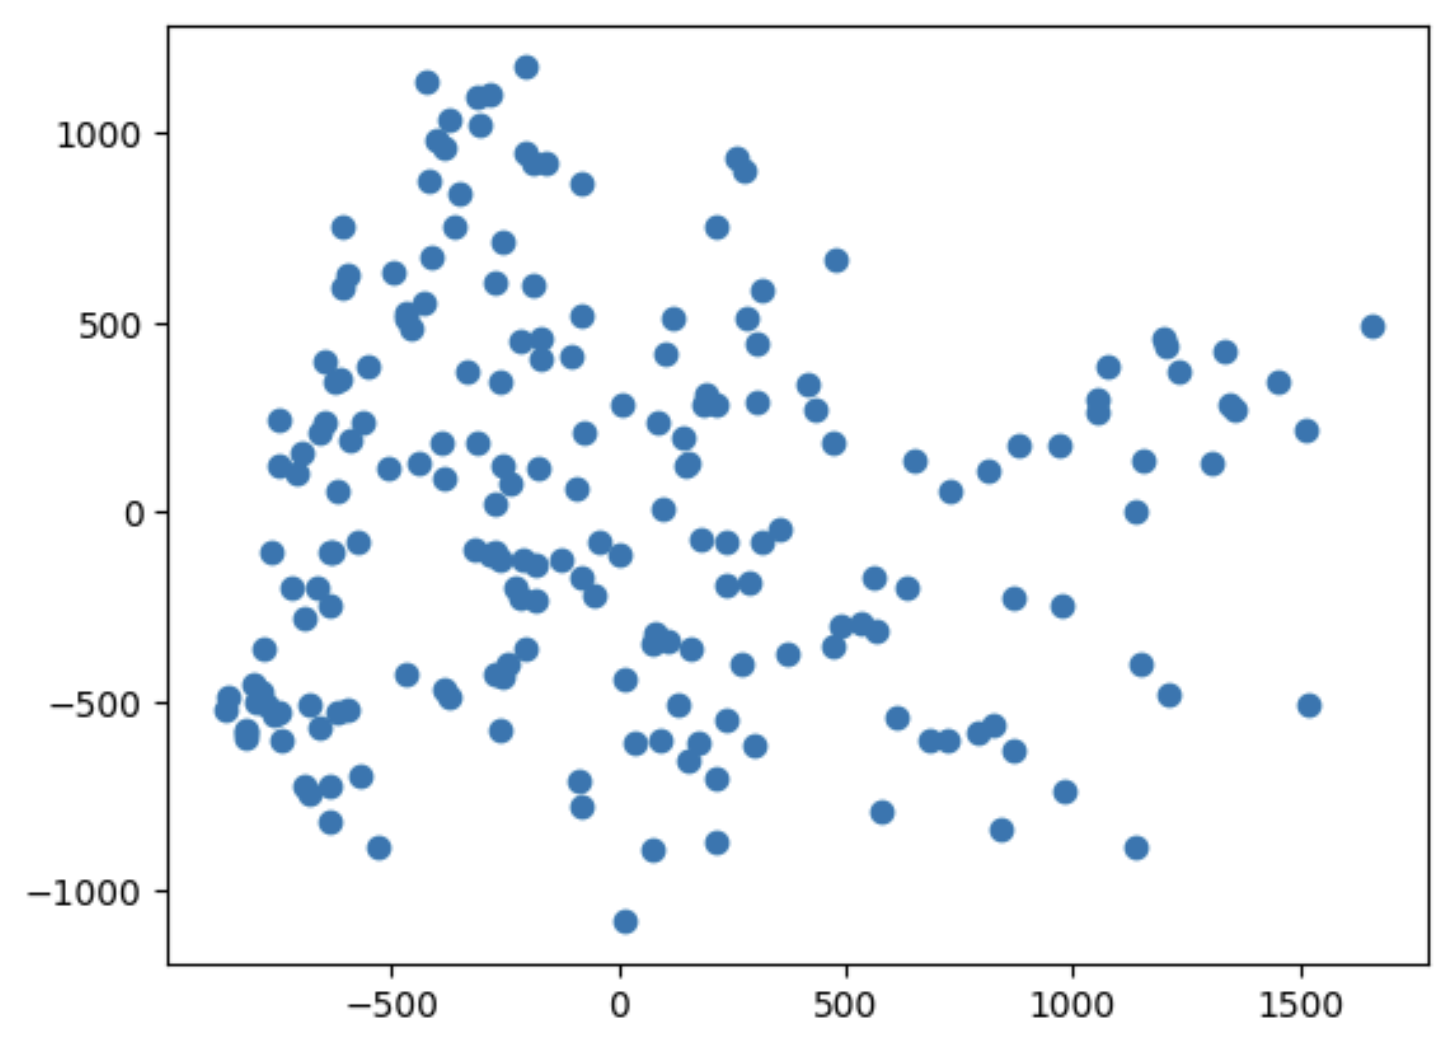
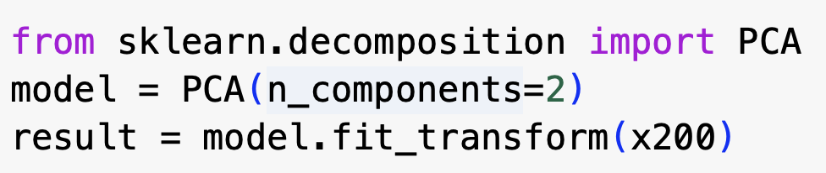
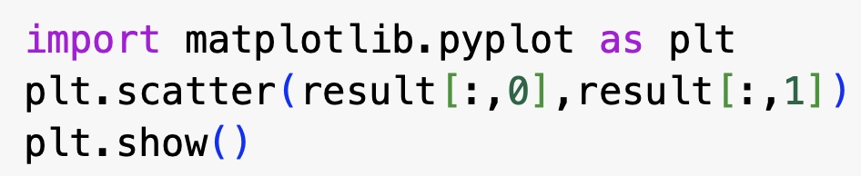
mnistのデータでPCA
784次元を2次元に次元削減
した先頭200個のデータ
このresultもラベルで色分けしたい

Slide 39
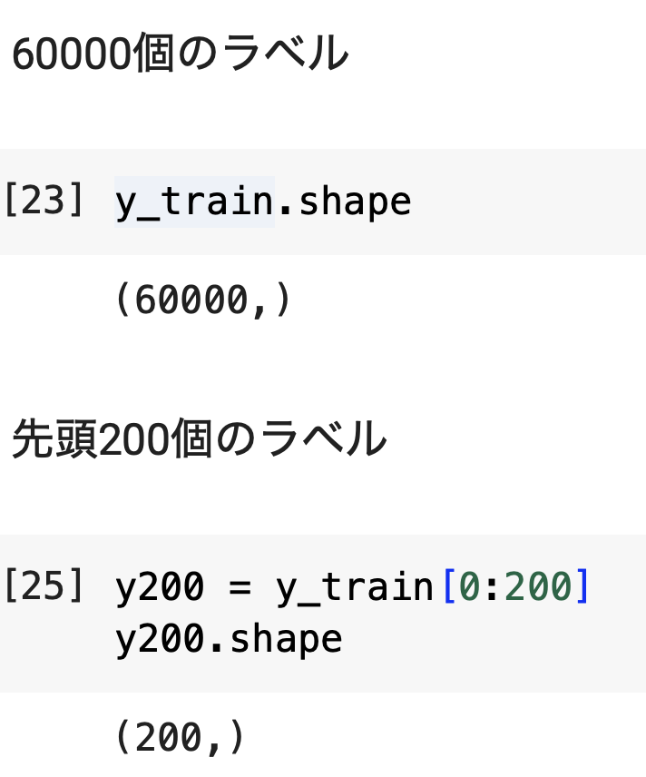
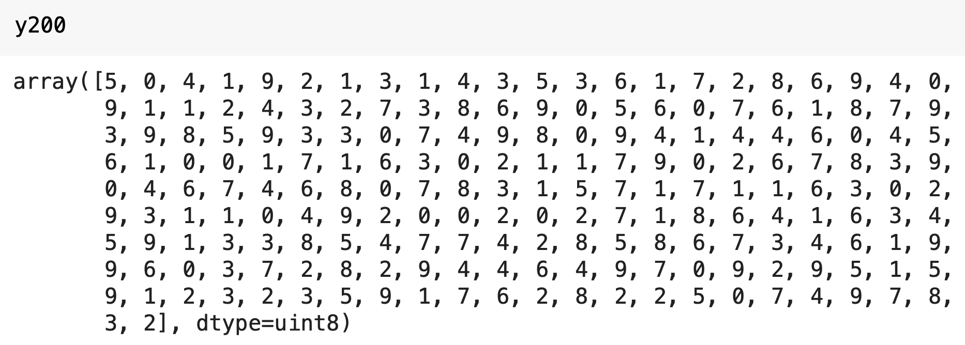
mnistのデータでPCA
先頭200個の正解ラベル
(1つ目の画像は5, 2つ目の画像は0, ..., 200個目の画像は2)

Slide 40
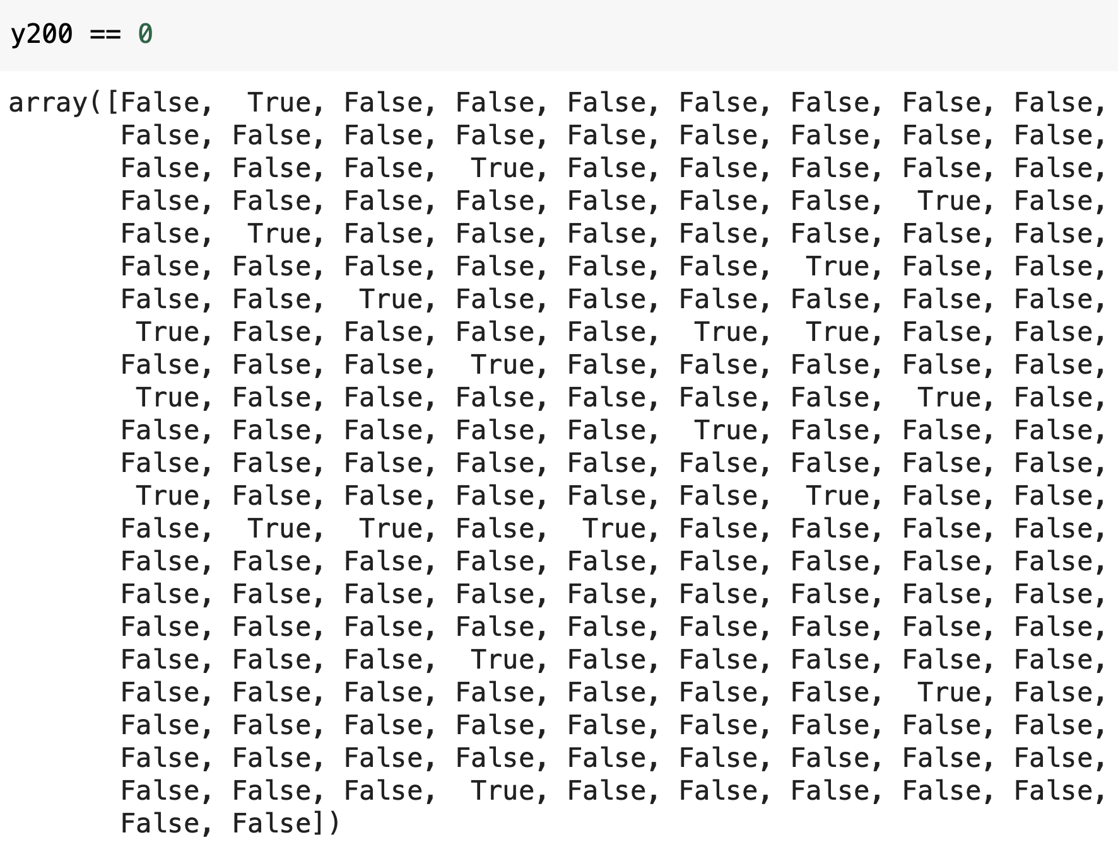
mnistのデータでPCA
y200 == 0
とすると、y200(200個の数字のデータ)のうち、
0と等しければTrue,
0と等しく無ければFalse
が返ってきますnumpy配列)
”==“等しい、”>”大きい、
“<“小さいなどを比較演算子
と言います

Slide 41
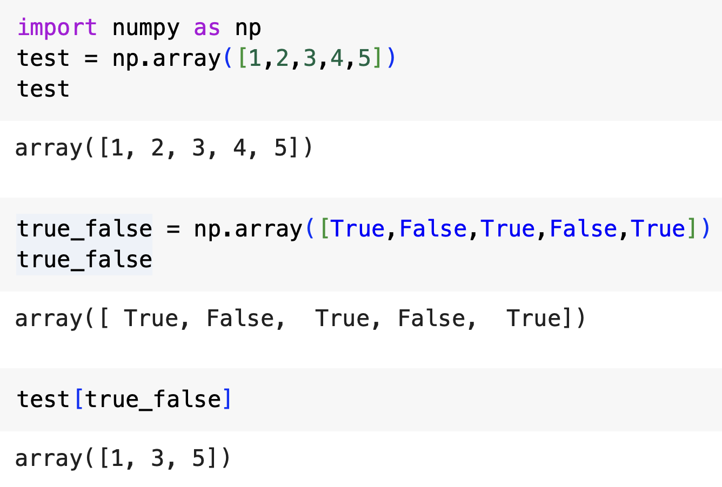
numpy配列でTrueだけ抜き出す
test
[ 1 , 2 , 3 , 4 , 5 ]
true_false
[True,False,True,False,True]
test[true_false]
[ 1 , 2 , 3 , 4 , 5 ]

Slide 42
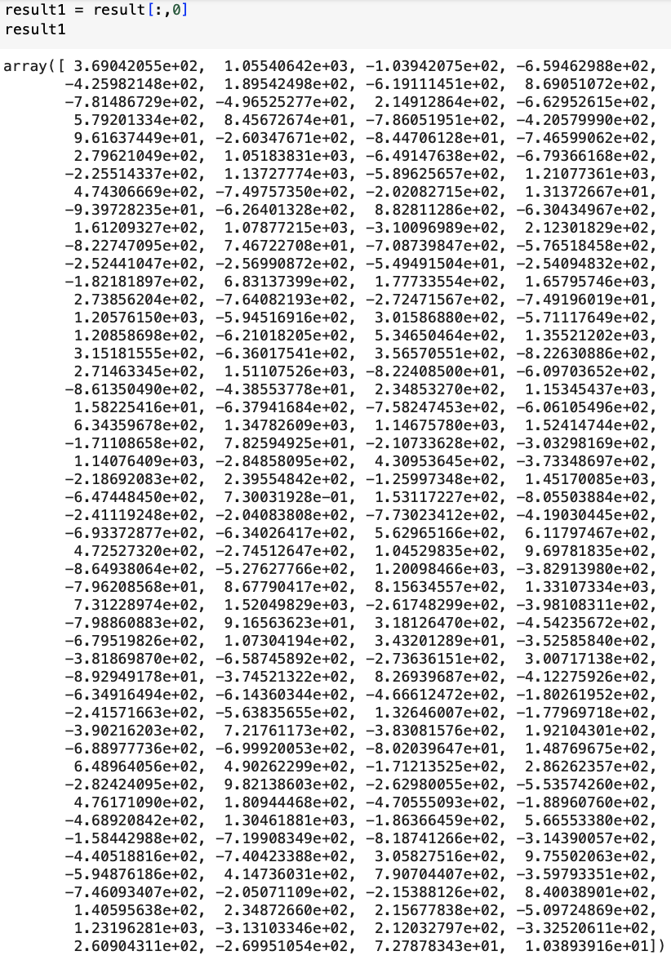
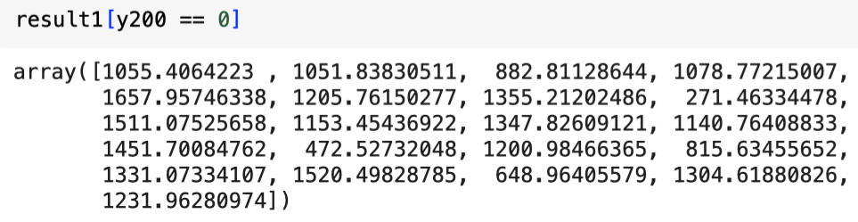
numpy配列でTrueだけ抜き出す
第１主成分を取り出してresult1に代入
200個のうち、正解ラベルが0のものがTrue
(200,)
result1のうち、正解ラベルが0のものだけ抜き出す

Slide 43
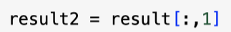
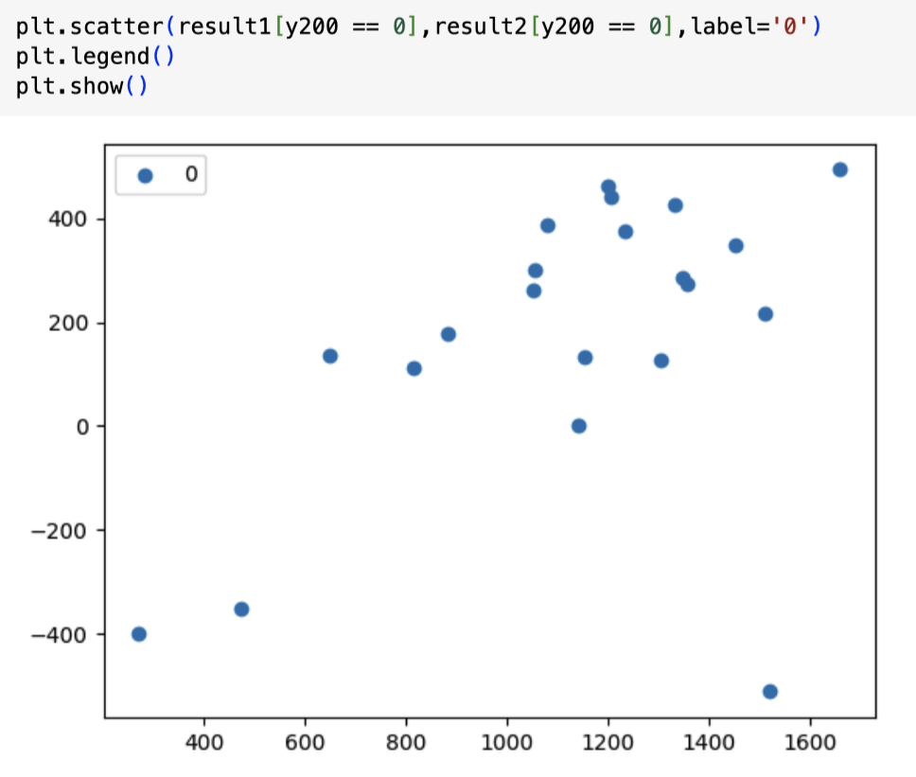
numpy配列でTrueだけ抜き出す
第2主成分も取り出してresult2に代入
先頭200個のうち、ラベルが0の点
のみをプロット
(label=“ラベル名”でplt.legend()とすると、点に名前(ラベル名)をつけられる)
これをラベル0~9で繰り返して
1つの図で表示する

Slide 44
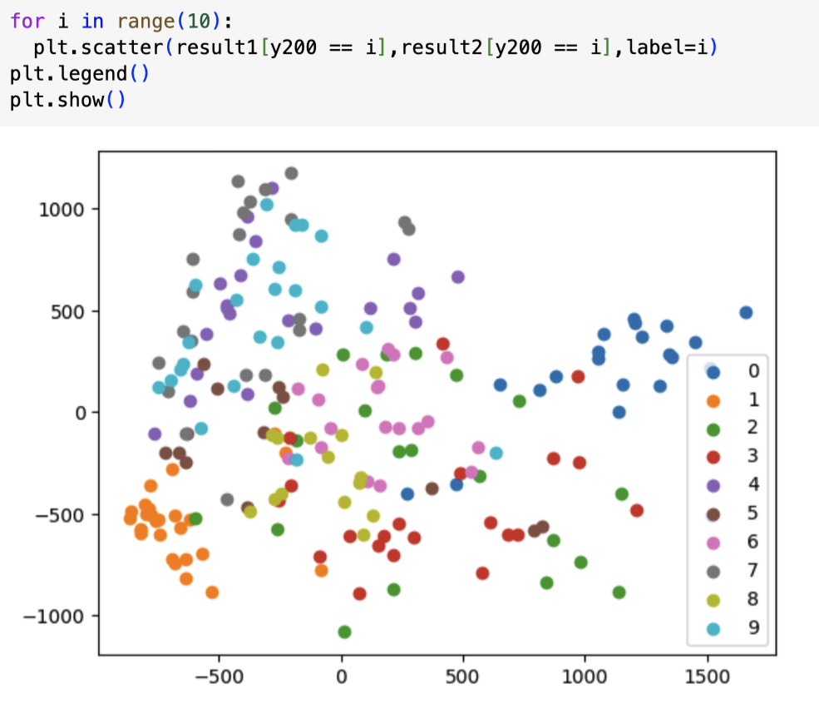

mnistでPCAの結果
for文でrange(10)として、0から9をiに代入
plt.scatter()のみを繰り返し処理
最後に図を表示
あまり綺麗に分かれていない

Slide 45


mnistでtSNEの結果
mode = TSNE()に変更して再度実行
TSNEの方がきれいに分かれそう
(結果は学習の度に変わるので皆同じ図にはなりません)

Slide 46


mnistでUMAPの結果
mode = UMAP()に変更して再度実行
UMAPもPCAよりきれいに分かれそう
(結果は学習の度に変わるので皆同じ図にはなりません)

Slide 47













n数(使用するデータの数)を変えた時の比較
n = 200
n = 500
n = 1000
n = 2000
PCA
tSNE
UMAP
s=10として点のサイズを小さくしている

Slide 48
まとめ
・次元削減は高次元のデータを2次元や3次元のデータに圧縮する教師なし機械学習の手法
(ここでの次元は2次元配列などのデータの構造を指す次元ではなく、特徴量の数)
・今回の高次元の次元削減(784次元→2次元)ではtSNEやUMAPの方がうまく分類できていることが分かりました
(画像のデータかつ1次元配列に変換(28,28)→(784,)しているにもかかわらず)
・tSNEやUMAPは可視化によく使われる手法であり、主成分分析より優れた解析手法とい
うわけではありません

Slide 49


課題
fashionMNISTの学習用のデータ(x_train)を使って教師無し学習をしてください
最初の2000個のデータを使用してください
極力きれいに分類された画像を提出して下さい
ラベルは0~9でいいです
tSNEかUMAPで実施してください(皆同じ画像にはなりません)
今回は、作成した図を保存してwebclassに提出してください
notebook上の画像を右クリックでダウンロードできます。
kadai13_学籍番号_名前.pngとすること(2/8 23:59まで)

